Slide 1
SERVEROVÉ SYSTÉMY

Slide 2
Definice slova SERVER
Server – používá se v rámci síťové architektury Client-Server a označuje:
Hardware, nebo software (v podobě aplikace, či operačního systému), který poskytuje své zdroje pro své klienty (Clients). Jedná se o centrální prvek a je odpovědný za řízení přístupu ke svým zdrojům. Je tedy nadřazeným prvkem. Client je zase prvkem podřízeným.

Slide 3
SERVER - druhy
Hardware – počítač, nebo zařízení které je uzpůsobeno k poskytování svých zdrojů pro klienty. Typickými zdroji, které jsou poskytovány hardwarem patří výkon procesorů, kapacita operační paměti, alokace diskového úložiště, alokace síťových prostředků.
Software
  Operační systém – speciálně upravený operační systém určený pro centrální řízení a přístup ke svým zdrojům. Typickým zdrojem, který operační systém poskytuje je přidělení kapacity v rámci diskového prostoru, nebo priorita jednotlivých procesů. Na úrovni OS jsou řešena konkrétní oprávnění (vztažena na hardware, nebo software), přístup ověřován jménem a heslem, čipovou kartou, certifikátem, MAC adresami atd.
  Aplikační servery – aplikace navržená pro práci v client-server síti, upravena tak, aby její část, nebo celá běžela na serveru (HW a OS) a druhá část pak na klientovi (případně se z klienta jen spouštěla).

Slide 4
SERVERY - příklady
Hardware servery – upravené počítače od renomovaných firem např. HP, IBM, DELL, Fujitsu Siemens, Cisco, Intel, nebo Acer.
Software
  Operační systémy – Windows Server 2008 R2, RedHat Enterprise Linux Server, HP-UX, Solaris, FreeBSD, ale i virtualizační platformy VMWare ESXi, Microsoft Hyper-V Server 2008 R2, nebo Citrix XEN Server, RedHat Enterprise Virtualization atd.
  Aplikační servery – velké množství, příkladem jsou různé databázové systémy (Microsoft SQL Server, Oracle Database server, MySQL, PostgreSQL, SQLite, Firebird, Caché atd.), dále webservery (Apache, IIS), nebo aplikační služby jako DHCP server, DNS server, WINS server, dále pak mailserverové aplikace (Kerio Connect, Microsoft Exchange, Lotus Notes, Merak Mail server).

Slide 5
Servery – hardware
Dělení
Hardware servery se dělí dle procesorových architektur na:
  X86 servery – někdy taky Industry-standard
  Itanium servery
  SPARC servery
  PowerPC servery
  A další minoritní CPU architektury používané spíše pro speciální účely
Nejvíce se prodává x86 serverů. Tedy serverů na platformě procesorů Intel, nebo AMD.

Slide 6
Servery – hardware
Dělení
Servery dále dělíme dle nasazení:
  SMB – Small Business servery – stroje určené pro malé firmy, pro domácí použití, levné, méně vybavené, přesto se základními rysy serveru
  Standard servery (general usage) – skupina nemá vlastní pojmenování, ale zastupuje většinu prodaných serverů. Jedná se o stroje s obecnou použitelností od malých firem, po ty úplně největší. Hlavním znakem je jejich univerzálnost a adekvátní vybavenost. Starají se o většinu běžné serverové agendy.
  HPC servery (high performance) – servery designované na vysoký výpočetní výkon se standardní spolehlivostí a dostupností. Typické jsou extrémní procesory, množství paměti, ale spíše standardní výbava
  Business Critical (Mission critical) – server určené pro absolutní dostupnost, bez tolerance výpadku, pro nejkritičtější systémy.

Slide 7
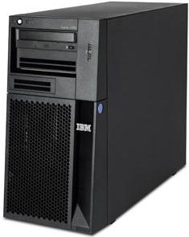
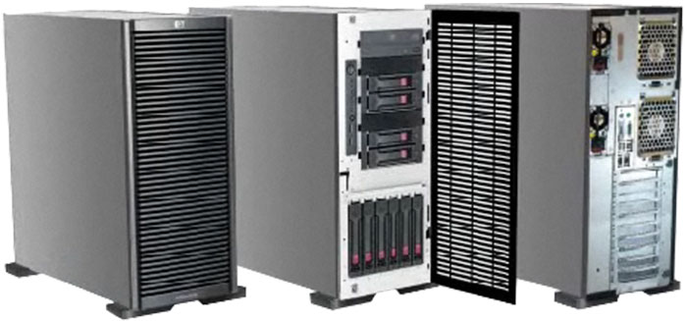
Servery – hardware
Dělení
Dle tzv. fabrického provedení (nebo také dle formfactoru)
  Tower servery – nejpodobnější klasickému PC, uplatnění hlavně u SMB a standardních serverů v nižší cenové hladině. Dbá se na nižší hlučnost a nízkou spotřebu, hodí se tam, kde není specifická technická místnost. Bývají i v tzv. konvertibilní formě pro montáž do racku. Jsou relativně velké. Neexistuje BCS skupina.

Slide 8
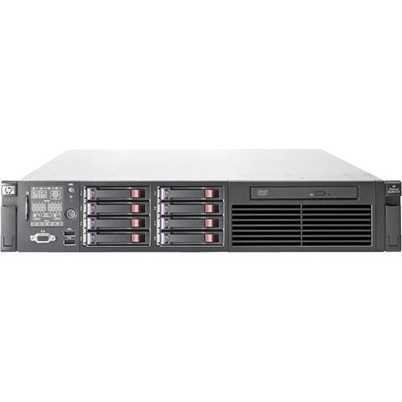
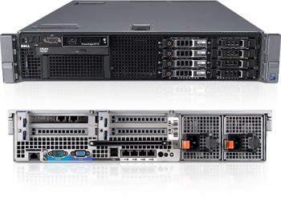
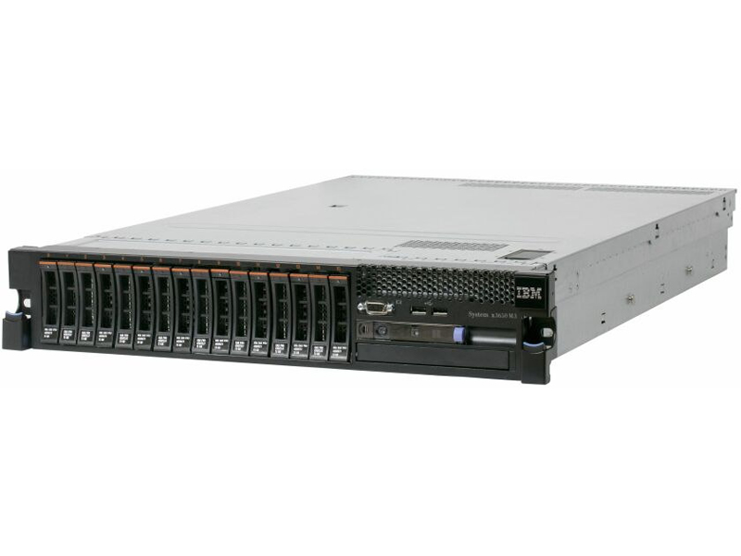
Rack-mount servery – určené k montáži do datového rozvaděče, normované rozměry (hloubka max. 1 metr, šířka +/- 45cm, výška v jednotkách U=4,5cm), pevná rozteč montážních otvorů. 1,2,4,8 socket verze u x86 serverů, existují i pro BCS a HPC skupinu.

Slide 9
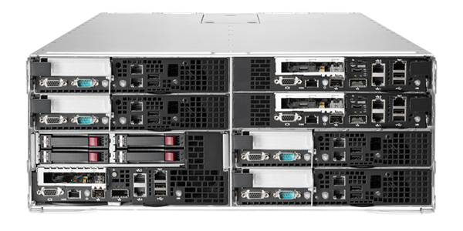
SemiBlade servery – určeny hlavně pro HPC skupinu, mají jednotné napájení a chlazení, jednoduchý design, montáž do rozvaděče a smyslem je udělat maximum CPU per U v racku (takže v rámci rozvaděče maximálně zahustit výpočetní výkon)

Slide 10
Blade servery – určeny především do datových center, plně zkonsolidovaná kabeláž, konsolidované napájení, chlazení, ale i veškerý networking a v současnosti i diskové úložiště. Navrženy s cílem zjednodušit správu velkého množství serverů, zmenšit potřebu kabeláže, zmenšit nároky na chlazení a maximálně zahustit výpočetní prostor v rámci jednoho rozvaděče. Maximem bude více jak 3200 CPU jader v rámci jednoho 50U rozvaděče.
Koncept vymyšlen firmou IBM

Slide 11
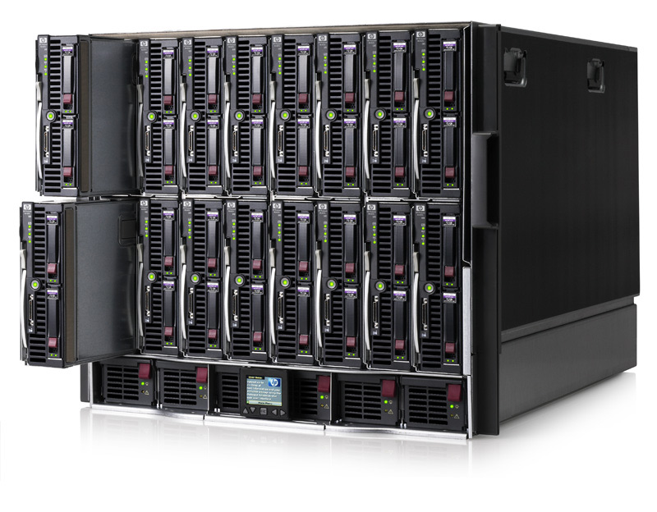
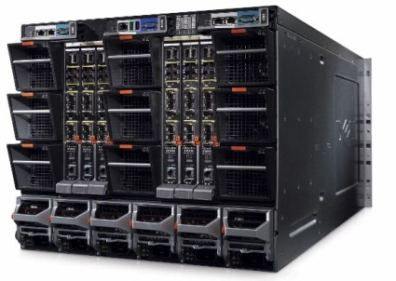
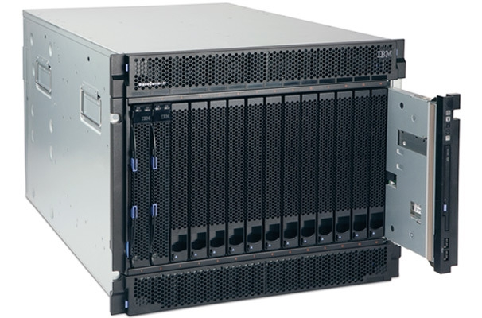
Blade technologie

Slide 12
Serverové procesory
Intel Xeon – nejprodávanější, obecné použití, dnes 4-10 jader (vč. nových Sandybridge Xeonů). V dost ohledech srovnatelné s procesory I5 a I7, neobsahují grafické jádro, obsahují ale maximální podporu virtualizačních platforem. Vynikají při práci s pamětí (v současnosti)
Intel Itanium – procesory pro BCS použití, typické jsou pro ně nižší takty, vysoká kvalita a vysoká výkonnost v kritických aplikacích.
AMD Opteron – konkurence pro Xeon, vynikají nižší cenou a obrovským množstvím jader (až 12 u řady MagnyCours), vhodné pro databáze, dnes však za zenitem.
Sun (Oracle) SPARC – procesory určené především pro operační systémy Solaris, vhodné pro databáze, nebo webové a analytické aplikace. Není moc vhodný pro běžné použití.
IBM Power CELL – speciální CPU pro HPC stroje, navržené pro multiCPU operace, použito v superpočítači IBM Roadrunner. Tento procesor je mj. použit i v konzoli Sony Playstation 3.

Slide 13
Typické znaky serverových systémů
Chod 24x7 – tedy nonstop
Odolnost proti chybám
Proaktivní a reaktivní reakce na vzniklé stavy
Upraveny pro multitaskingové a multithreadové nasazení
Vyšší cena proti klientským systémům
Páteřními prvky sítí

Slide 14
Specifické vlastnosti serverů
Dostupnost (availability)
Spolehlivost (reliability)
Odolnost (fault-tolerance)
Sledovatelnost (monitoring)
Možnost ovládání (management)
Předporuchová detekce (prefailure detection)

Slide 15
Dostupnost serverů
Dostupnost (availability) – klíčovým parametrem, udává se v procentech, udává procento dostupnosti počítačového systému pro klienty (tedy procento, kdy server je schopen dělat to, co má). U serverů by mělo toto procento začínat na čísle 95% a mělo by stoupat výše. Standardní dostupnost pro běžné kvalitní servery by měla být kolem 99%. Nejlepší servery mají dostupnost přes 99,99999%. Číslo udává GARANTOVANOU dostupnost. Hodnota dostupnosti je jedním z určujících faktorů ceny serveru.
Zvyšování dostupnosti:
Kvalita komponent
Servisní podpora
Díly vyměnitelné za chodu
Záložní systémy
Clustering systém

Slide 16
Co je clustering?
Termín Cluster označuje skupinu dvou a více počítačů, které se navenek tváří jako jeden výpočetní systém. Jedná se tedy o logické (nikoliv fyzické) uspořádání počítačů.
Clustery mají dva základní úkoly:
  Zvyšování výkonu (jednu operaci může dělat více počítačů najednou)
  Zvyšování spolehlivosti – výpadkem jednoho člena dojde pouze ke snížení výkonu, nikoliv k výpadku provozu.
Clustery – typy
  Active-Passive – obvykle ve dvojici počítačů je jeden jen jako záložní, nic nedělá, jen čeká až ten první selže, aby ho nahradil.
  Active-Active – všechny uzly clusteru (všechna PC) pracují, žádný není záložní, v současnosti preferovaná varianta.

Slide 17
Clustering – doma?
Clustering má následující podmínky:
  Min. dva stejné počítače (lze i neshodné typy, ale není to doporučované)
  Oba dva musí mít přístup na stejnou síť
  Oba dva musí mít přístup na sdílené úložiště (což je problém, který nelze v domácích podmínkách příliš řešit)
  Uzly musí vidět na shodné disky
Doma? – ano, např. s využitím virtualizace, nebo samostatného diskového řešení na bázi iSCSI, ale z praktického hlediska to nemá doma smysl (ale pro získání představy to je vynikající)

Slide 18
Schéma clusteru
Sdílené úložiště (připojeno přes iSCSI, FC, nebo SharedSAS)
Uzel 1
PC1
Uzel 2
PC2

Slide 19
Clustering - doplnění
Výše uvedené 100% platí pro čisté clustery
Částečně lze clustering suplovat i jinými metodami (např. replikacemi).
V praxi to vypadá tak, že data jsou duplikována na dvou izolovaných počítačových systémech, které se mezi sebou inteligentně domlouvají o proběhnuvších změnách na jednom, nebo druhém systému (provádějí replikaci změn)
Existuje delší čas na Linuxu, nově k dispozici na úrovni operačního systému Windows 2012. Historicky je tato funkce především spjata s databázemi.

Slide 20
Spolehlivost serverů
Spolehlivost (reliability) – úzce souvisí s dostupnost, bezvadný provoz bez následků na dostupnost a bez snížení výkonnosti.
Zvyšování spolehlivosti:
Kvalitní BIOS, zdvojený
Kvalitní ovladače a firmware komponent
Pečlivé testování
Sledování výkonnosti

Slide 21
Odolnost serverů, fault-tolerance
Odolnost (fault-tolerant) – Schopnost chránit se proti předvídatelným chybám (nesouvisí přímo s předporuchovou detekcí). Jedná se o reaktivní systém. Reaguje až na vznik poruchy. Fault-tolerant techniky umožňují přežít vznik a existenci chyby do doby, než bude opravena. S tím se obvykle pojí termín redundance.
Redundance – je technologie, která díky znásobení počtu některých komponent serveru dokáže přežít jednu, nebo více poruch. Mezi fault-tolerant komponenty patří: zdroje, paměti, pevné disky, ventilátory a omezeně některé procesory. Někdy funguje v režimu fault-tolerance i celý počítač. Redundantní mohou být i síťové prvky, síťová spojení, nebo dokonce celé sítě.

Slide 22
Fault tolerance techniky
RAID – technologie související s disky a paměťmi, řeší fault-tolerant konfigurace na těchto nejcitlivějších komponentech formou logického spojování
ECC (nebo Advanced ECC, případně Chipkill) – ochrana před „provozními“ chybami
Redundance u dalších komponent – zdroje, ventilátory – systém jeden jistí druhého, když fungují mají snížený výkon a tím se méně opotřebovávají.
Clustering – Speciální technologie umožňující fault-tolerant konfigurace celých systémů (viz nákres), funguje buď jako fault tolerant, nebo výkonová verze
NLB – Network load balancing – podobná technologie jako clustering s tím, že je určená pro zvýšení odolnosti a dostupnosti pro síťové prvky, nebo pro zvýšení výkonnosti. U samotných síťových prvků pak existují názvy jako Link-aggregation, port-trunking, LACP, bonding, teaming atd.
Hotplug, swap – není fault-tolerant technika, ale doplňuje je a umožňuje řešit stavy za provozu bez nutnosti vypínat celý server. Pozor FT techniky nenahrazuje, musí být jimi doplněna.

Slide 23
Sledovatelnost, management
Sledovatelnost (monitoring) – Prvky serveru umožňující dohled na korektním fungováním serveru jak na hardwarové, tak softwarové úrovni. Patří sem všemožná čidla (teploty, výkonnosti), sledovací prvky limitů (thresholdů), které jsou vyhodnocovány buď automaticky, nebo manuálně operátorem. U disků třeba technologie SMART. Sledovatelnost je základním stavebním prvkem proaktivní formy údržby. Na aplikační straně jsou pak technologie schopné zachytávat tyto parametry = SNMP protokol, nebo WBEM
Možnost ovládání (management) – řízení chodu serveru na úrovni operačního systému, nebo mimo něj, kdykoliv, odkudkoliv téměř bez ohledu na zdravotní stav serveru. Používají se speciální technologie, které umožňují řídit zařízení aniž by běžel operační systém. U HP například iLO (Integrated Lights-Out), u jiných výrobců například Intel vPro, u Dellu iDRAC, u IBM BMC, nebo jiné technologie. Dále pak sem patří nástavbové aplikace nad operační systém určené především ke sledování softwarových komponent serverů a hlavně výkonnostní části.

Slide 24
Předporuchová detekce
Předporuchová detekce (prefailure detection) - sada speciálních softwarových utilit integrovaných do čipů na některých komponentech, které sledují stav zařízení a v případě výchylky od limitu stanového administrátorem, nebo výrobcem dojde k vygenerování trapu (eventu, události), který upozorní na stav před vznikem chyby (chyba tedy ještě nenastala, ale systém informuje, že je pravděpodobné, že k ní dojde). Existuje pro kritická zařízení paměti, procesory a hlavně pevné disky. Některé funkce PFD najdeme i na normálních počítačích (technologie S.M.A.R.T).

